Slide 1
SK㈜C&C 공유오피스 네트워크 설정 Manual
2020. 11

Slide 2
목차
유선 접속
Domain Join PC (정직원 PC , 사번, VDI 비밀번호 접속하는 경우)
Windows PC (→ Page 2~12)
MAC PC (→ Page 13~15)
Domain 미접속 PC (고객사 환경 적용, 협력업체, 대여 PC, 외부 장비) (→ Page 16~21)
무선 접속
skccwifi 접속(u-Tower)
Windows PC (→ Page 22~25)
MAC PC (→ Page 26~29)
Mobile 접속
skccwifi 접속(u-Tower)

Slide 3
1.1 Domain Join PC (정직원 PC - 사번, VDI 비밀번호 접속하는 경우)

Slide 4
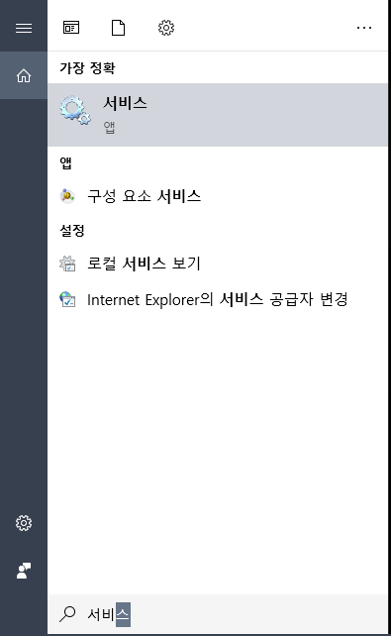
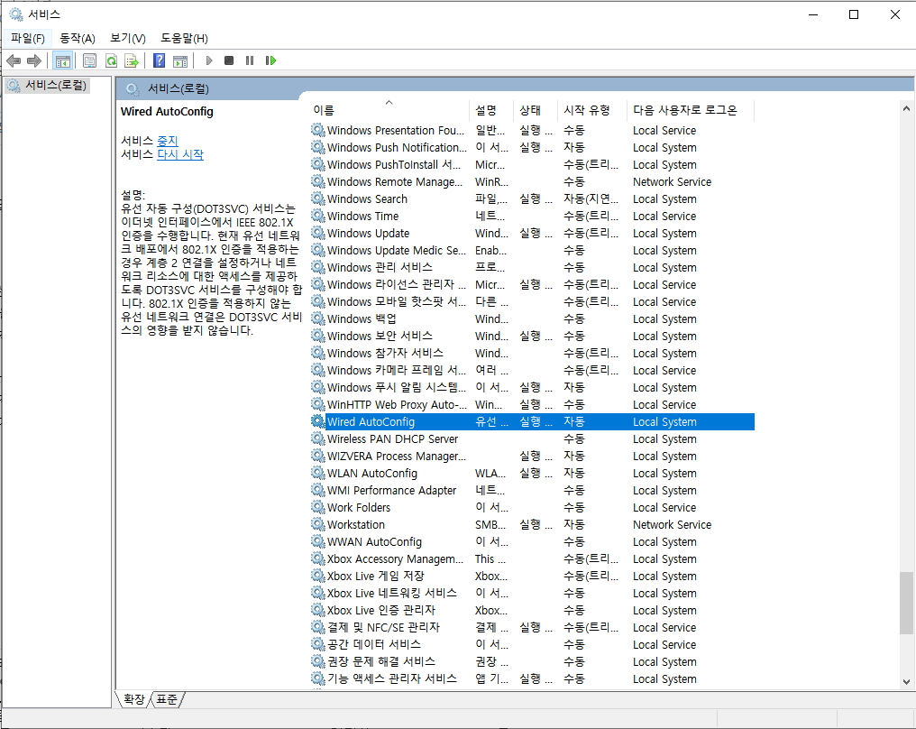

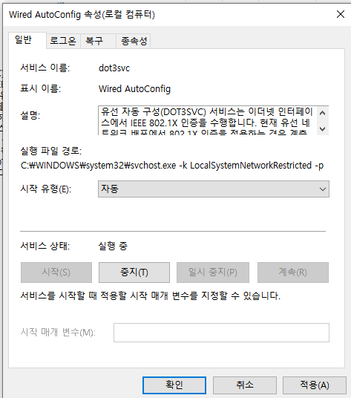



- Window
Windows 서비스에서 “Wired AutoConfig” 설정 확인 후 실행 바랍니다.

Slide 5
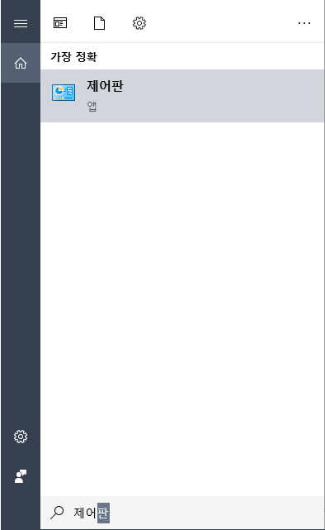
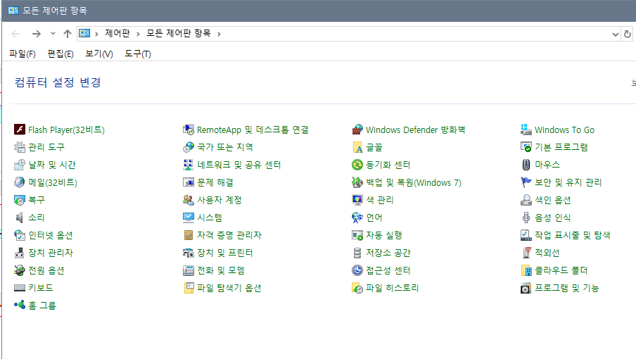
- Window
제어판에서 네트워크 및 공유센터를 선택합니다.
제어판-실행
네트워크 및 공유 센터-실행

Slide 6
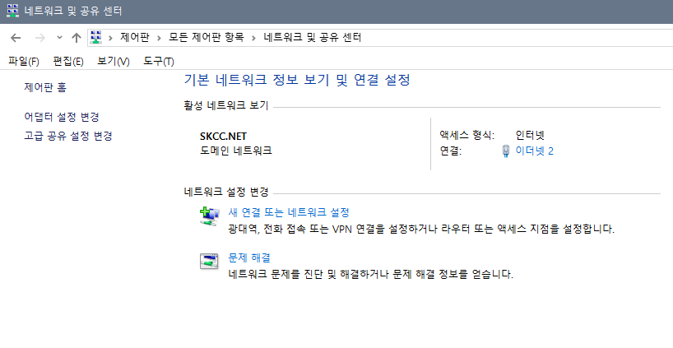
- Window
어댑터 설정을 변경하기 위해서 “어댑터 설정 변경”을 선택합니다.

Slide 7
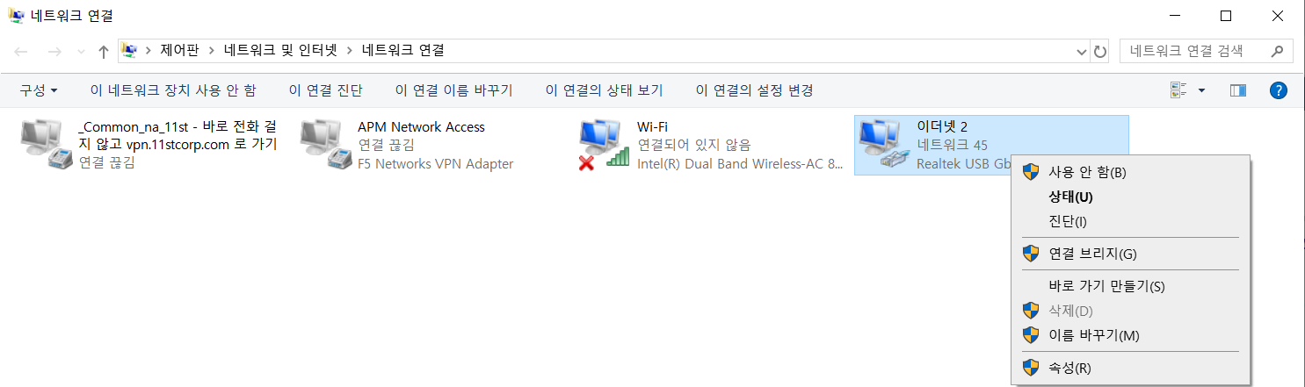
- Window
어댑터 설정을 변경하기 위해서 “어댑터 설정 변경”을 선택합니다.
1. 이더넷 – 오른쪽클릭
2. 속성 - 실행

Slide 8
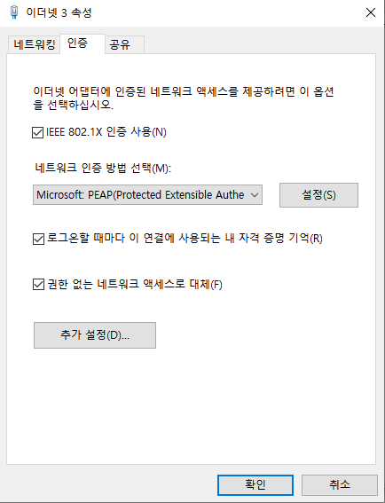
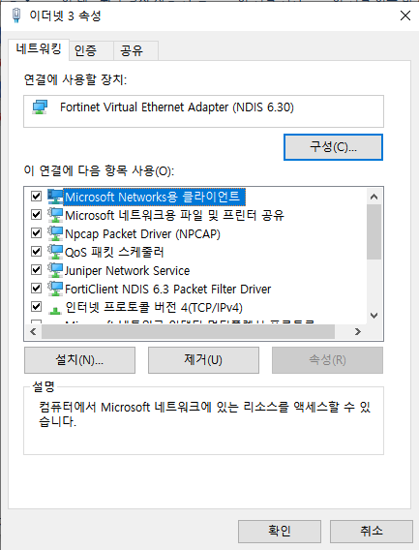
- Window
유선 네트워크 속성에서 인증 탭을 선택해서 IEEE 802.1x 인증 사용을 선택바랍니다.

Slide 9
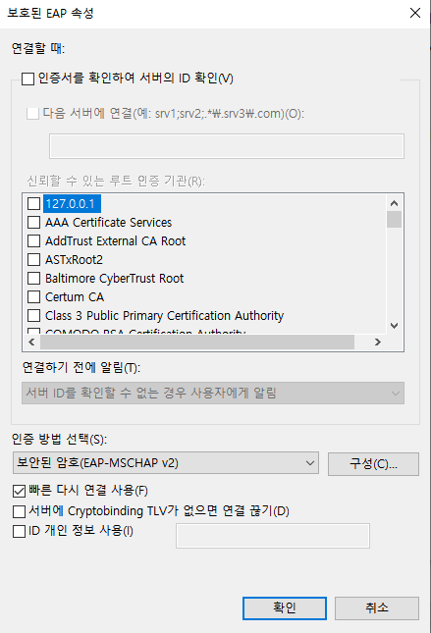
- Window
네트워크 인증 설정을 변경합니다. (인증서를 확인하여 서버 ID 확인 체크를 해지합니다.) ※ 네트워크 인증 방법인 Microsoft PEAP 확인 바랍니다＂

Slide 10
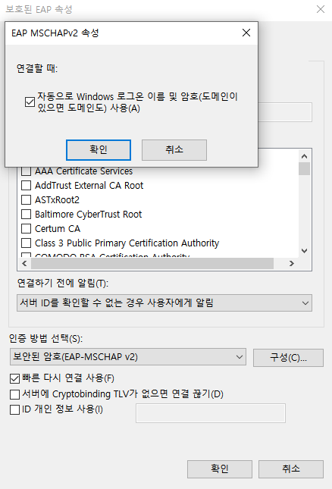
- Window
보안된 암호 구성을 아래와 같이 설정 바랍니다.

Slide 11
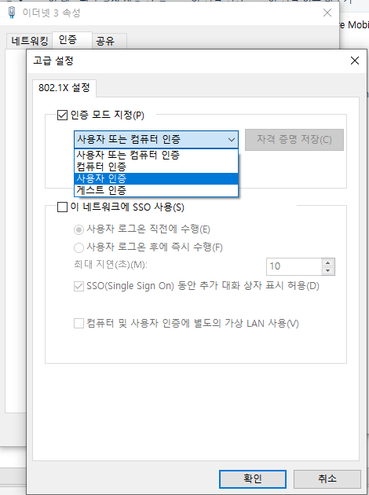
- Window
추가 설정을 선택해서 인증 보드를 사용자 인증으로 변경합니다.

Slide 12
유선 케이블을 제거 후 다시 연결하여 서비스 확인 바랍니다.

Slide 13
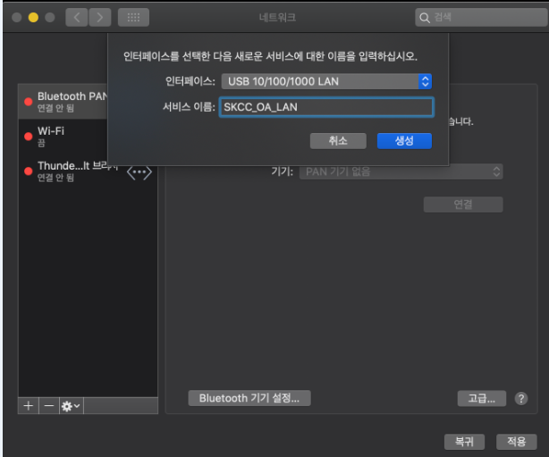
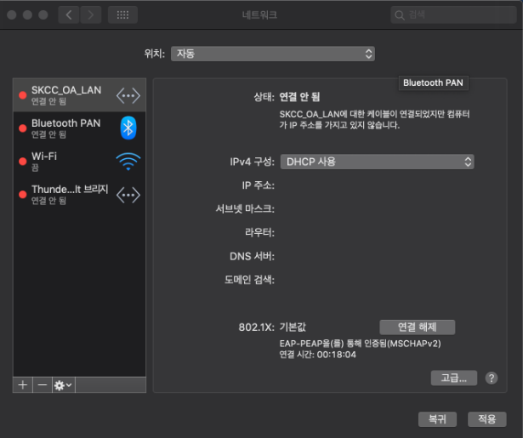

- Mac
메뉴->시스템 환경설정->네트워크

Slide 14

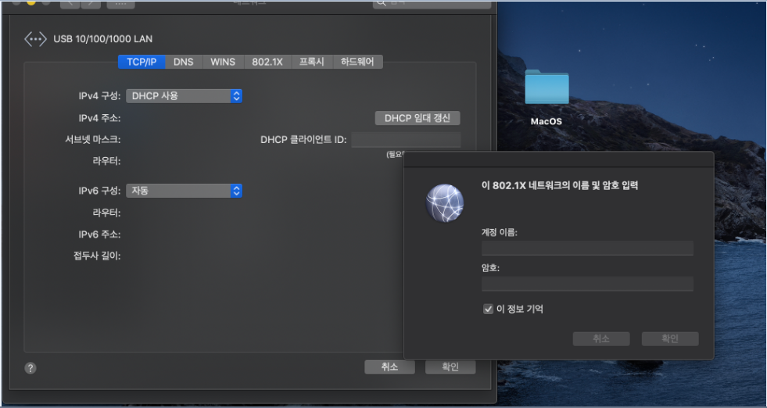
- Mac
사번
AD 비번(=VDI 비번)

Slide 15
유선 케이블을 제거 후 다시 연결하여 서비스 확인 바랍니다.

Slide 16
1.2 Non Domain Join PC (고객사 환경 적용, 협력업체, 대여 PC, 외부 장비 )

Slide 17
제어판에서 네트워크 및 공유센터를 선택합니다.
제어판-실행
네트워크 및 공유 센터-실행

Slide 18
어댑터 설정을 변경하기 위해서 “어댑터 설정 변경”을 선택합니다.

Slide 19
어댑터 설정을 변경하기 위해서 “어댑터 설정 변경”을 선택합니다.
1. 이더넷 – 오른쪽클릭
2. 속성 - 실행

Slide 20
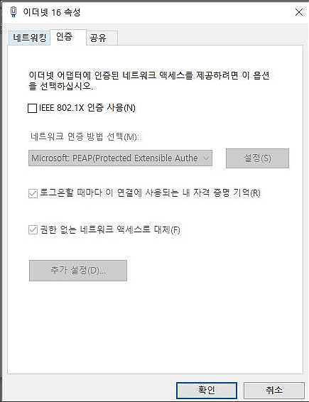
유선 네트워크 속성에서 인증 탭을 선택해서 IEEE 802.1x 인증 사용을 선택바랍니다.

Slide 21
유선 케이블을 제거 후 다시 연결하여 서비스 확인 바랍니다.

Slide 22
무선 네트워크 사용법
*무선랜을 사용하는 경우 별도 무선랜 사용 신청이 필요합니다.
기존 무선 사용자가 아닌 경우 서비스플로우에서 신규 신청이 필요합니다.
내부 보안 정책으로 20일 이상 장기 미사용인 경우 접속이 차단되므로 재신청이 필요합니다.

Slide 23
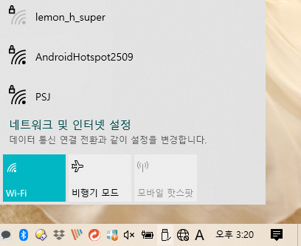
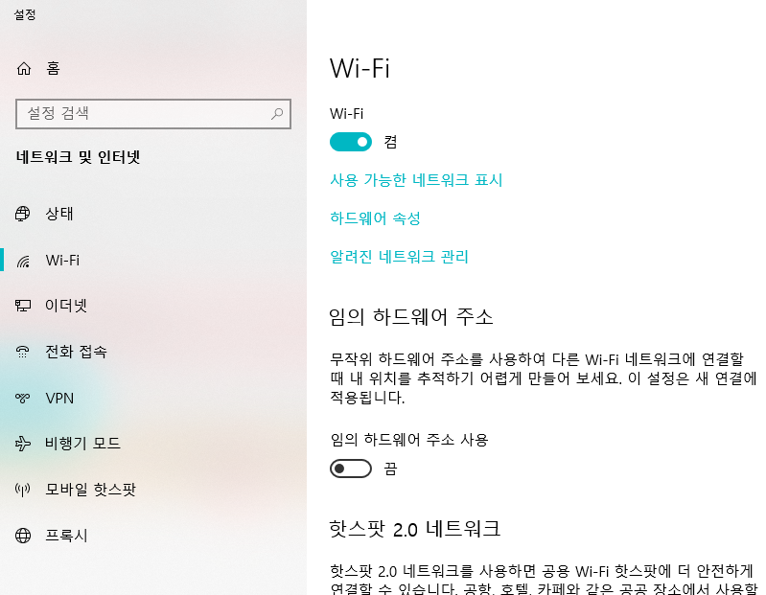
화면 우측 하단 네트워크 표시 클릭
네트워크 및 인터넷 설정 -> Wi-Fi -> 알려진 네트워크 관리 클릭

Slide 24
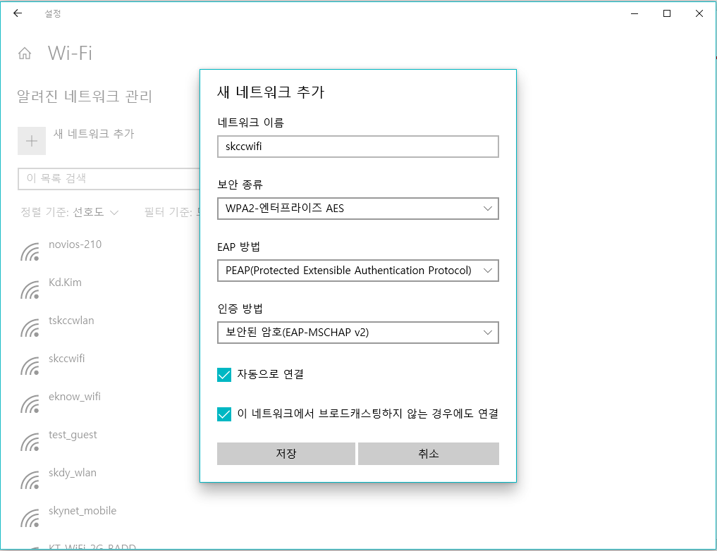
새 네트워크 추가 클릭
설정 값
- 네트워크 이름 입력 : skccwifi
- 보안 종류 선택 : WPA-엔터프라이즈
- EAP방법 선택 : PEAP
- 인증 방법 선택 : EAP-MSCHAP v2
- 2개의 체크 박스 : 모두 체크
저장

Slide 25
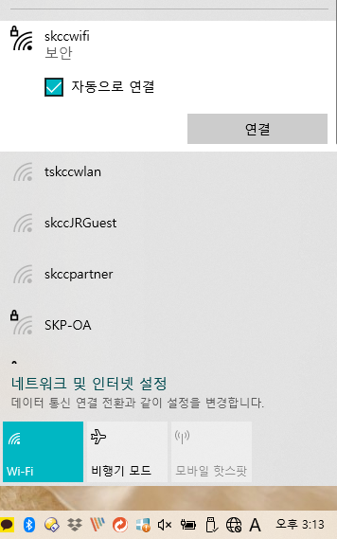
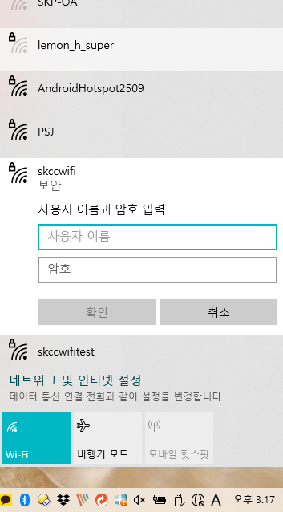
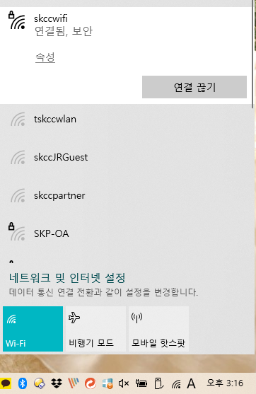
화면 우측 하단 네트워크 표시 클릭
생성된 skccwifi 클릭 후 연결 클릭 -> ID/PW 입력(AD계정) -> 연결된 후 사용

Slide 26
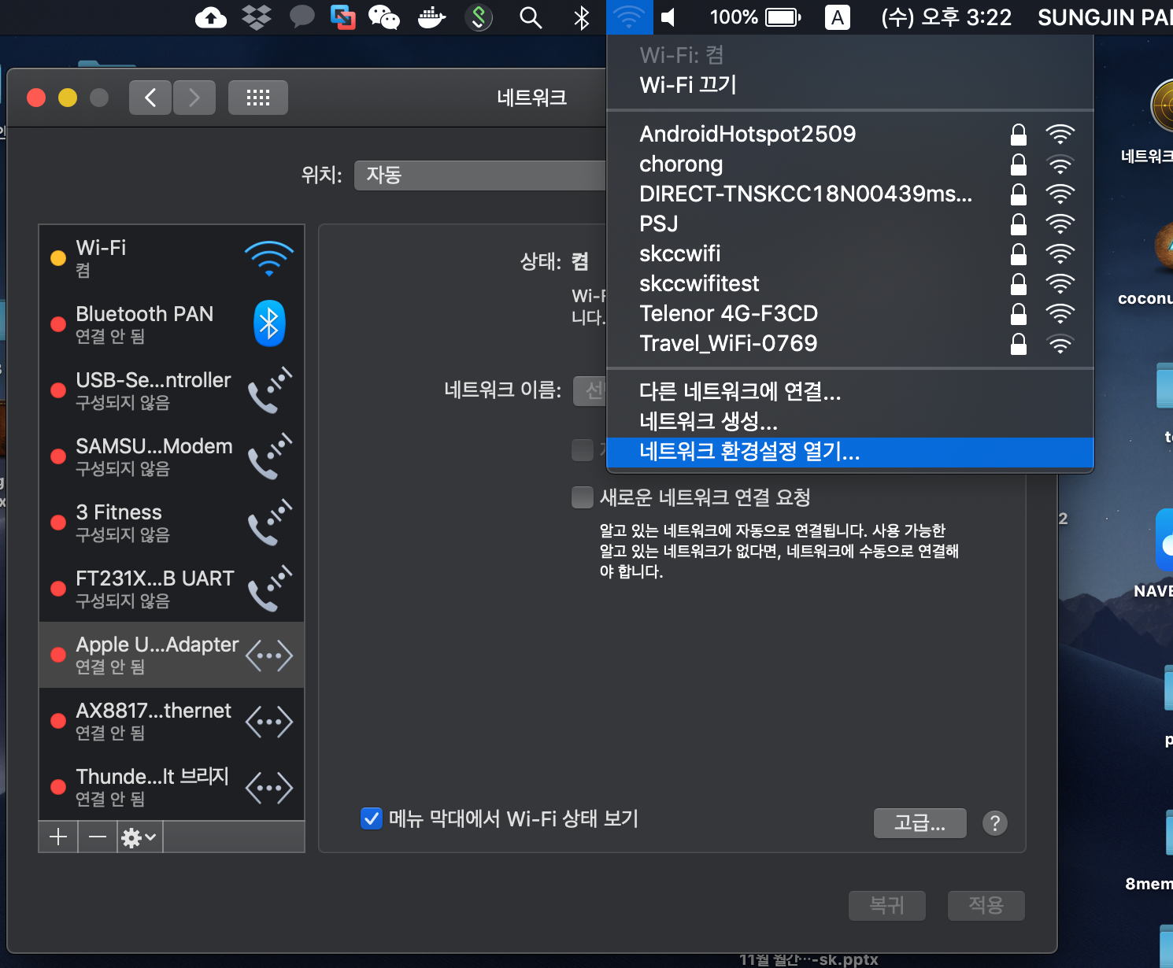
화면 상단 네트워크 표시 클릭
네트워크 환경 설정 열기 클릭

Slide 27
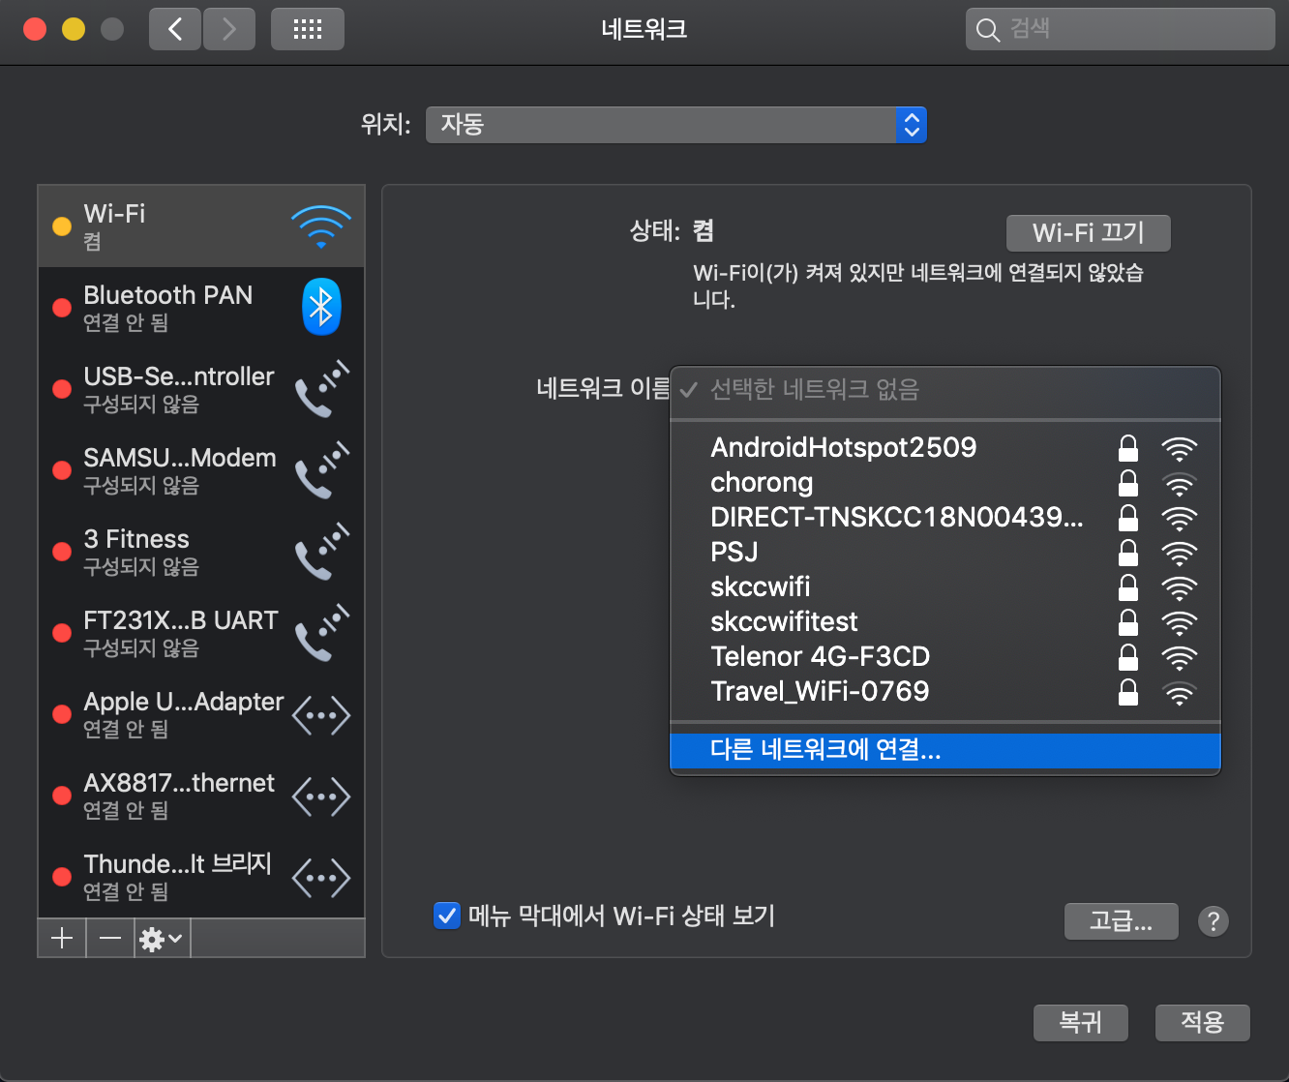
화면 상단 네트워크 표시 클릭
네트워크 환경 설정 열기 클릭

Slide 28
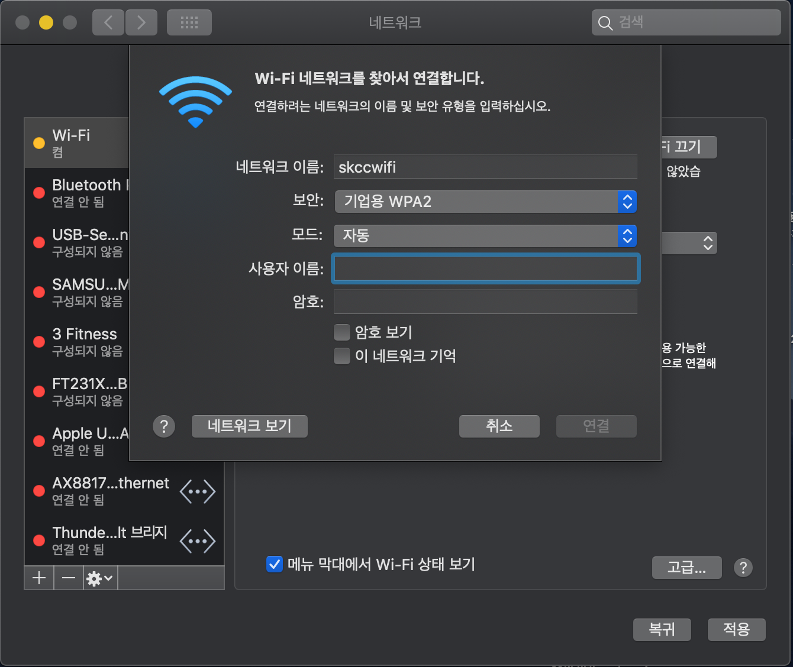
네트워크 설정 값 입력
설정 값
- 네트워크 이름 입력 : skccwifi
- 보안 종류 선택 : 기업용 WPA2
- 모드 : 자동
- 사용자 이름 : skcc\사번
- 암호 : AD 비번

Slide 29
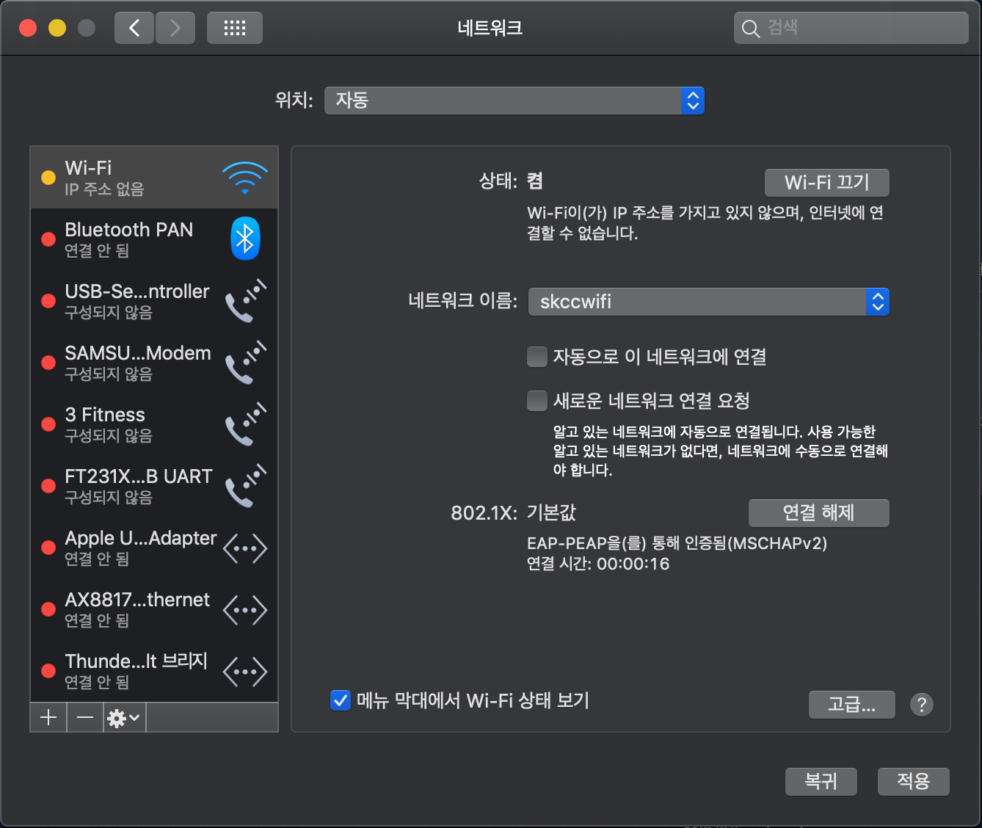
연결 후 사용

